Slide 1
강화학습 프로젝트
Github page link : https://github.com/PsinY/RL-Term-Project
A68015 박신영
- 프로젝트 구현 및 실험 결과 비교 분석, PPT 작성
A68019 최승민
- 프로젝트 설계 및 환경 구성, 보고서 내용 작성
23조 라이언 프렌즈

Slide 2
프로젝트 주제 : 실생활 속 강화학습 적용하기
선정이유 :
매번 여자친구를 집에 데려다주는 남자.
이후 남자가 대중교통으로 자신의 집으로 갈 때, 선택할 수 있는 버스 종류와 버스 정류장 등
경우의 수가 매우 많음.
어느날 서로 자신이 생각하는 길이 빠르다고 싸움이 발생하여 누구의 의견이 맞는 것인지 강화학습을 통해 해결하고자 함.
프로젝트 목표 :
1. 강화학습을 통한 최적화된 대중교통 이용 경로 찾기(도착 소요 시간 단축)
2. 누가 맞는지 결론 짓기!

Slide 3
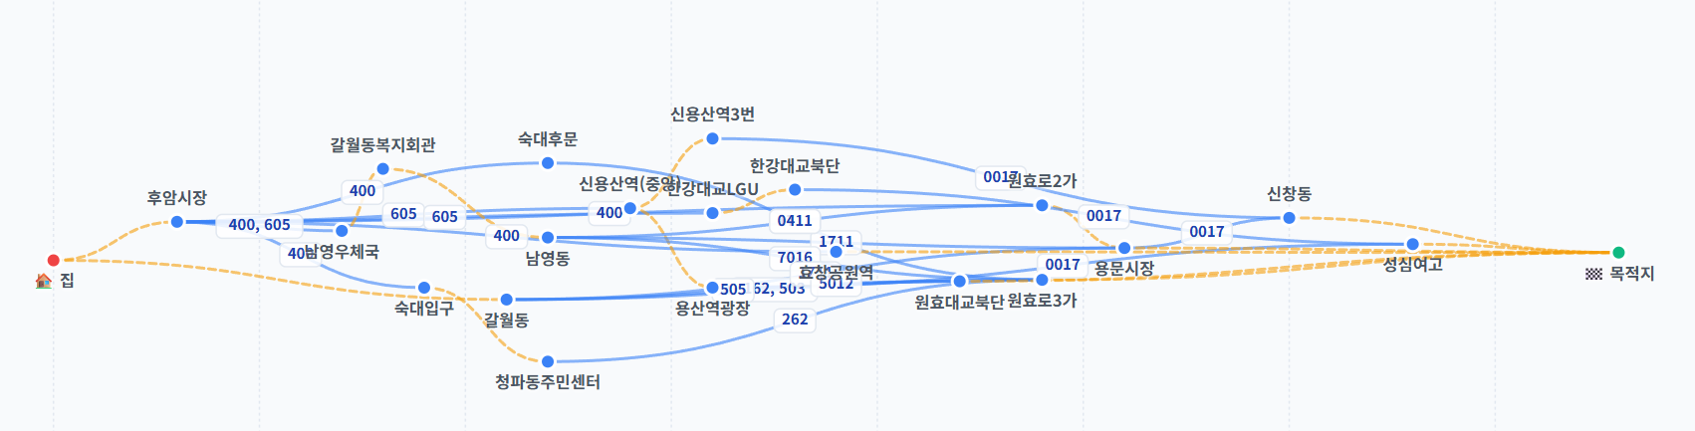
🏠 출발지 & 최종 목적지
출발지: 집
최종 목적지: 목적지
🚶 도보 이동
집 → 후암시장 : 3분
남영우체국 → 갈월동사회복지회관 : 1분
용문시장 → 목적지 : 12분
신창동 → 목적지 : 2분
원효로3가 → 목적지 : 7분
효창공원역 → 목적지 : 15분
신용산역(중앙) → 신용산역3번출구 : 2분
신용산역(중앙) → 용산역광장 : 2분
한강대교북단(LGU+) → 한강대교북단 : 2분
원효로2가 → 용문시장 : 2분
숙명여대입구 → 청파동주민센터 : 3분
성심여고 → 목적지 : 1분
원효대교북단 → 목적지 : 10분
(“도보 0분”은 그냥 같은 정류장으로 처리)
🚌 버스 라인 & 배차간격(Interval) & 이동 시간
후암시장 정류장에서:
400번 (interval 11분)
  후암시장 → 남영우체국 (4분) ← 1-1 루트
  후암시장 → 숙명여대입구 (6분) ← 1-2 루트
  후암시장 → 원효로2가 (21분) ← 1-3 루트
  후암시장 → 숙명여대후문 (9분) ← 1-4 루트
  후암시장 → 효창공원역 (16분) ← 1-5 루트
605번 (interval 10분)
  후암시장 → 신용산역(중앙) (11분) ← 605 1-1, 1-3, 1-4 공통 출발
  후암시장 → 남영우체국 (4분) ← 605 1-2 루트
  후암시장 → 한강대교북단(LGU+) (13분) ← 605 1-3 루트
남영우체국 / 갈월동사회복지회관 / 남영동 쪽:
남영우체국 → (도보1분) → 갈월동사회복지회관
용산02 (interval 5분)
  갈월동사회복지회관 → 남영동 (4분)
남영동에서 갈 수 있는 버스들:
  1711 (interval 7분)
    남영동 → 용문시장 (6분)
  7016 (interval 9분)
    남영동 → 원효로2가 (6분)
    남영동 → 원효로3가 (8분)
  162 (interval 7분)
    남영동 → 원효로2가 (6분)
    남영동 → 원효로3가 (8분)
  503 (interval 13분)
    남영동 → 원효로2가 (6분)
    남영동 → 원효로3가 (8분)
용문시장 & 원효로2가 / 원효로3가 / 신창동:
0017 (interval 13분)
  용문시장 → 신창동 (4분)
  신용산역3번출구 → 신창동 (12분)
  한강대교북단 → 성심여고 (13분)
  용산역광장 → 성심여고 (17분)
용문시장 → (도보) → 목적지 (12분)
신창동 → (도보) → 목적지 (2분)
원효로3가 → (도보) → 목적지 (7분)
원효로2가 → (도보2분) → 용문시장 → (0017 또는 도보)
숙명여대 / 청파동 / 효창공원 쪽:
400: 후암시장 → 숙명여대입구 (6분)
  숙명여대입구 → 청파동주민센터 (도보3분)
  262 (interval 10분)
    청파동주민센터 → 원효로3가 (7분) → 목적지 도보 7분
400: 후암시장 → 숙명여대후문 (9분)
  0411 (interval 14분)
    숙명여대후문 → 원효로3가 (12분) → 목적지 도보 7분
400: 후암시장 → 효창공원역 (16분)
  효창공원역 → 목적지 도보 15분
신용산 / 한강대교 / 용산역 / 성심여고 쪽:
605: 후암시장 → 신용산역(중앙) (11분)
  신용산역(중앙) → 신용산역3번출구 (도보2분) → 0017 → 신창동(12분) → 목적지(2분)
  신용산역(중앙) → 용산역광장 (도보2분)
    5012 (interval 13분) : 용산역광장 → 원효대교북단(6분) → 목적지 도보10분
    0017 : 용산역광장 → 성심여고(17분) → 목적지 도보1분
605: 후암시장 → 한강대교북단(LGU+) (13분)
  한강대교북단(LGU+) → 한강대교북단(도보2분) → 0017 → 성심여고(13분) → 목적지(1분
환경 및 데이터 셋 설명
환경 : Google Colab (python3, T4 GPU)
데이터 셋 : 집으로 가는 최소 동선이라고 생각하는 모든 경우의 수
(정류장, 버스 번호, 버스 간격, 도보시간, 탑승시간, 대기시간)
(오른쪽 사진참조)

Slide 4
State, Action, Reward 설계 설명
State
① 현재 정류장 One-hot 벡터
- 전체 정류장 수 = N
- 현재 정류장만 1, 나머지는 0
(예: 정류장이 11개라면 길이 11 벡터)
② 버스 대기시간 ETA(Estimated Time of Arrival)
-현재 시점에서 각 버스 노선까지 남은 시간
-모든 η(line)은 0 ~ interval-1 범위에서 랜덤 초기화
-학습 안정화를 위해 MAX_INTERVAL로 나누어 0~1 사이로 정규화
Reward
① 기본 보상 : 시간 기반 패널티
- 걸을수록(walk) → 보상 감소
- 대기할수록(wait) → 보상 크게 감소
버스로 이동해도(ride) → 시간만큼 감소
② 목적지 도달 보상
Action
① 도보(Walk) 이동
- from → to 로 단방향 고정 이동
- 이동 시간(walk_time)이 정해져 있음
- 시간이 오래 걸리므로 보상 설계에서 불리하게 반영 가능
② 버스(Bus) 탑승 이동
- from → to 노선별 단방향 이동
- 소요시간 = waiting_time(ETA) + ride_time

Slide 5
실험 환경
① 정류장 정보(STOPS) : 각 정류장은 정수 ID로 매핑
② 도보 이동 정보(WALK_EDGES) : 각 정류장 사이 도보 이동이 가능한 경우 그 소요 시간을 정의
- 도보 10분 초과 시 5분 단위로 패널티 적용
③ 버스 이동 정보(BUS_EDGES) : 각 버스 노선의 정류장 간 운행 시간으로 구성됨
- 노선마다 다른 버스 간격(BUS_INTERVAL) 존재
- 에피소드 시작 시 각 노선의 버스 위치(bus_phase)가 무작위 설정
→ 도착 시점에 따라 대기시간이 달라짐

Slide 6
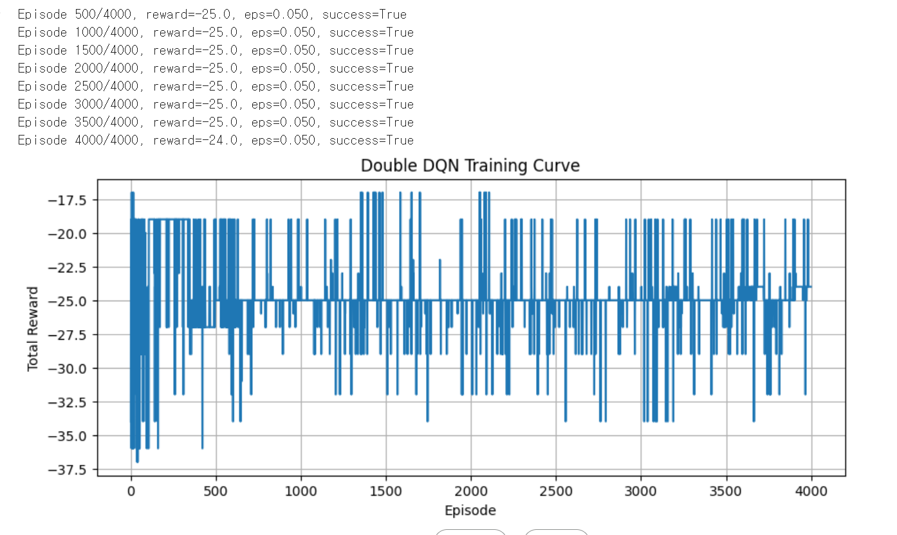
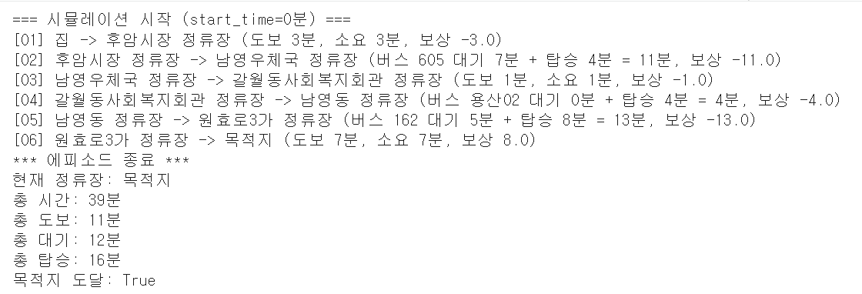
실험결과 – DoubleDQN 사용

Slide 7
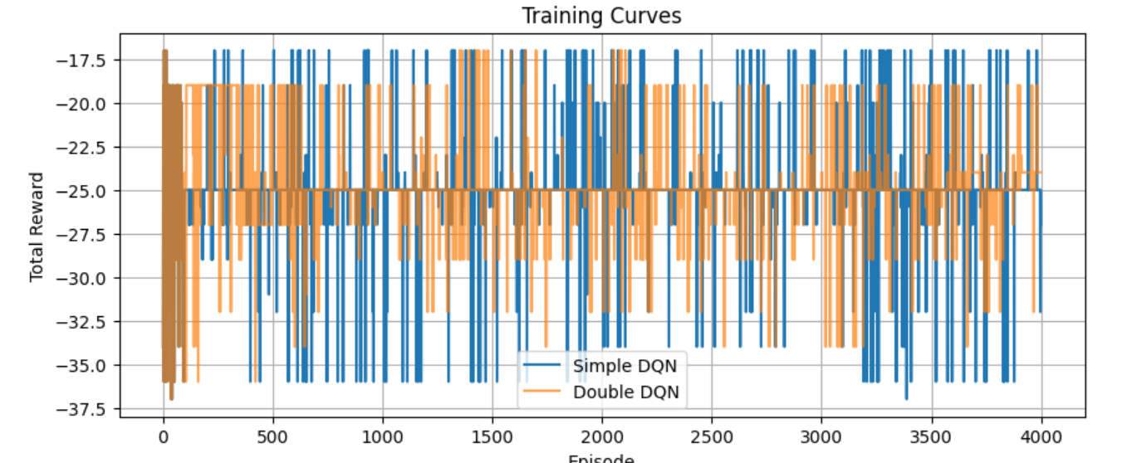
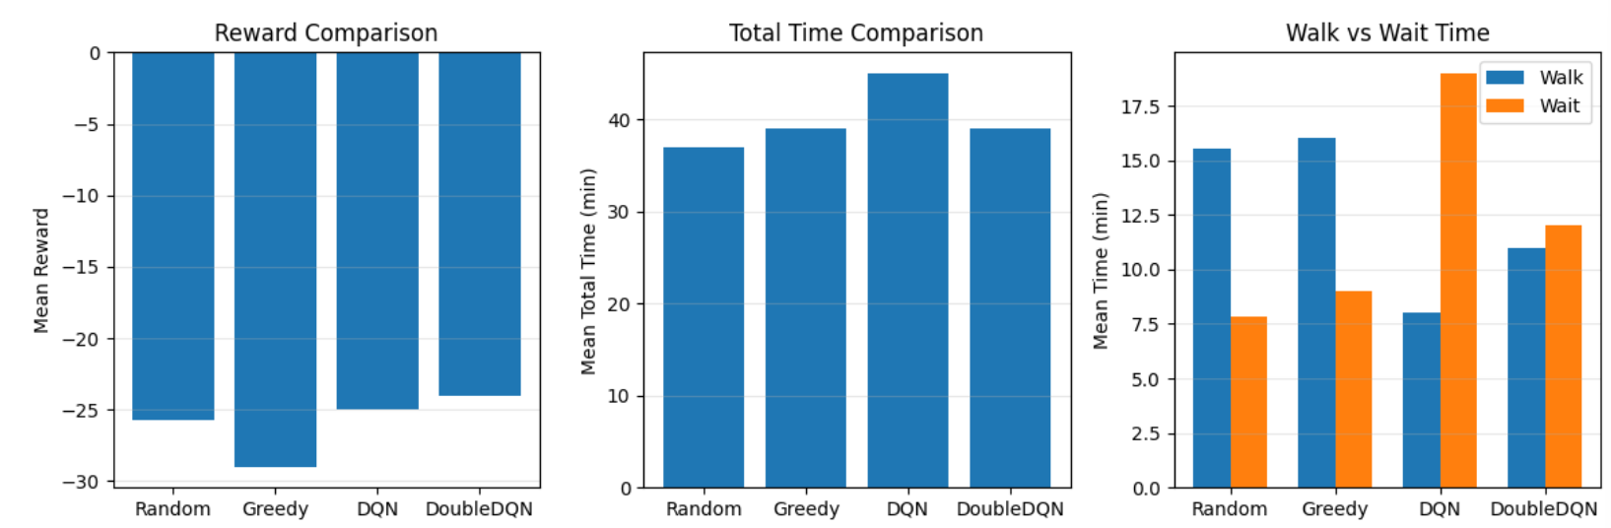
실험결과 – 알고리즘 비교
① Random Policy : RL 모델이 얼마나 성능 개선을 보이는지 비교 기준 제공
② Greedy ETA Policy : 환경에서 제공하는 버스 ETA 및 도보 시간을 기반으로 즉시 비용이 가장 낮은 행동을 선택
③ DQN (Deep Q-Network)
- 버스 ETA 같은 실수(continuous) 값이 포함된 상태에서도 학습 가능
- 경로 문제처럼 장기 보상이 중요한 환경에서 Random/Greedy보다 우수한 정책 도출 가능
④ Double DQN
- 경로 길이, ETA 등 noise가 있는 환경에서 매우 안정적
- 실제 버스 ETA가 랜덤 초기화되기 때문에 DQN보다 일관된 결과 제공

Slide 8
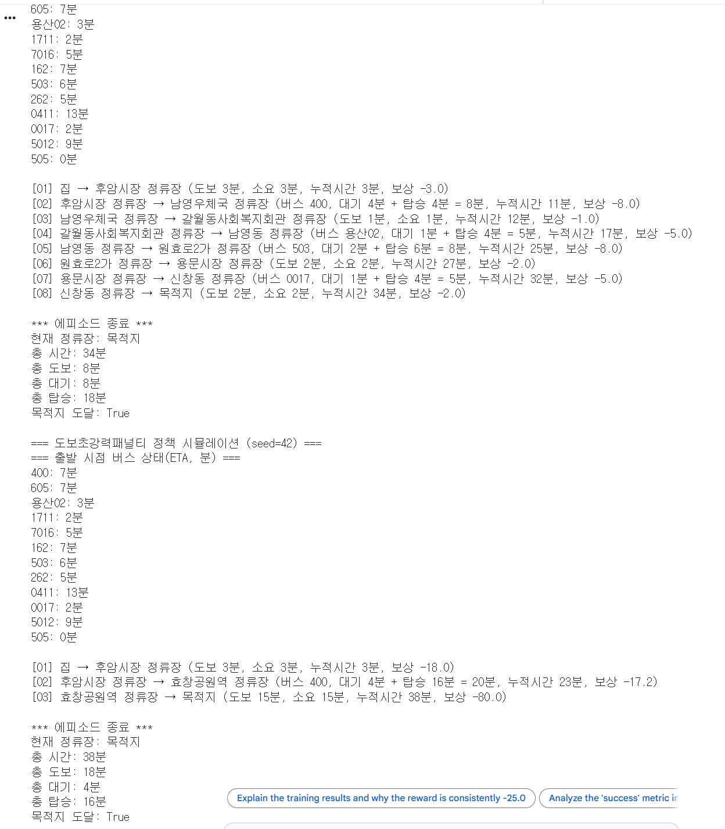
실험결과 – 하이퍼파라미터 비교
도보 패널티 강화

Slide 9
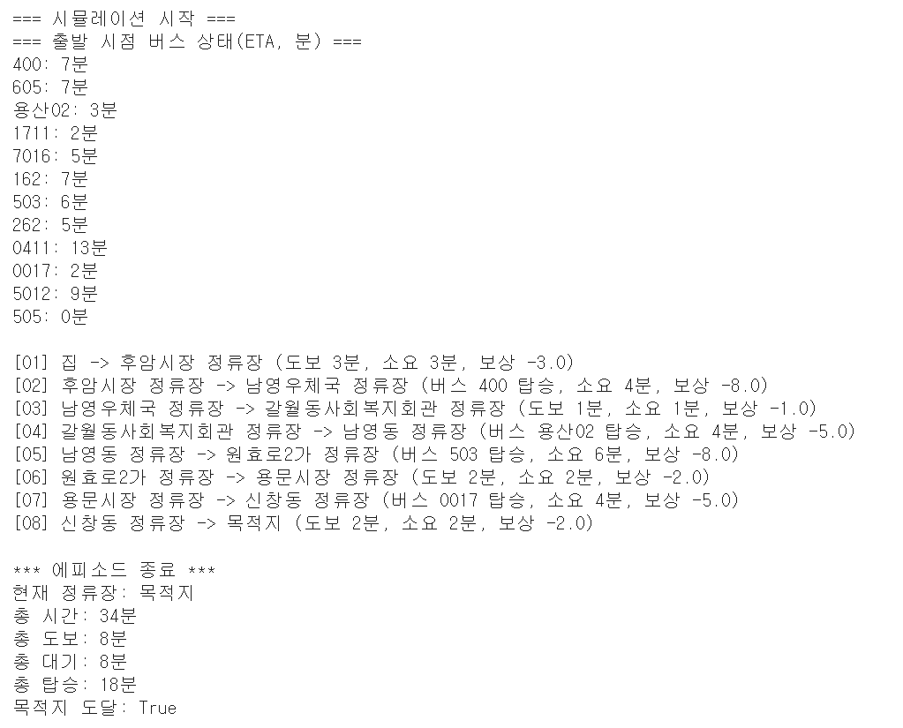
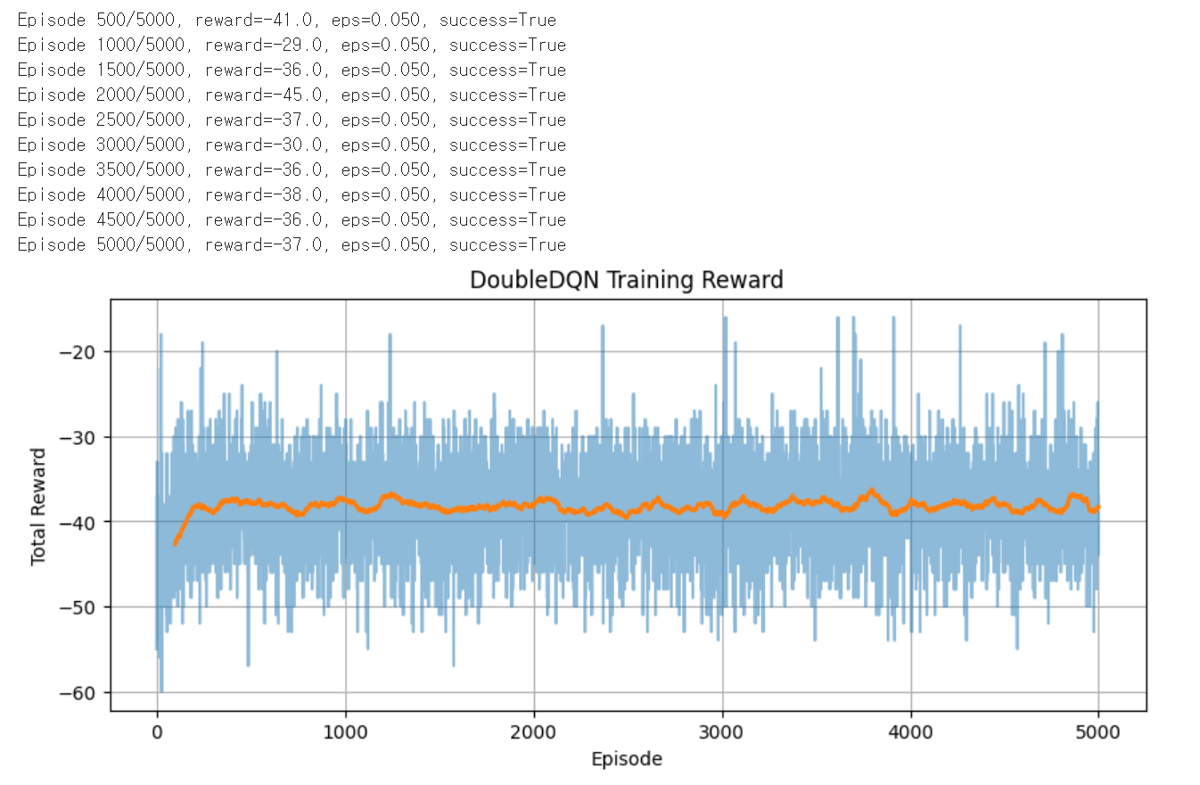
실험결과 – 버스 랜덤 시간

Slide 10
실험결과 – 결론 및 개선사항
결론
DoubleDQN이 가장 안정적으로 학습을 수행하며 총 소요시간과 불필요한 도보·대기 시간을 효과적으로 최소화하는 정책을 학습
- Q-value Overestimation을 효과적으로 억제하여 안정적인 학습 진행
- 장기적 보상 구조를 학습하는 데 유리
- 도보 + 대기 + 승차 시간 패널티를 균형 있게 고려한 reward 설계와 잘 맞음
보완 및 개선사항
① 상태 정보(state representation) 강화 필요
- 특정 노선의 “혼잡도 정보"
- “이전 행동" 또는 “이전 정류장" 정보
- 실시간 도착 정보의 변동성(variance) 모델링
② Reward 구조의 다양화
- 환승 횟수" 최소화 요소 추가
- 일정 수준 이상의 대기시간"에 대한 강화된 패널티
- 예상 도착시간 대비 지연"과 같은 미래 보상도 반영
③ 실환경 유사도 향상
- 복수 목적지(다중 목적지 최적화)
- 서울 교통지도의 실제 버스·지하철 정보 반영
- 날씨, 난이한 보행 환경(언덕, 계단 등) 고려

